Slide 1
BENIM KUTUPHANEM
Gülbahar GUNDUZ Sevda KOLCU
Proje Tanıtım Sunumu...

Slide 2

Kişisel Kütüphane
Projesi

Slide 3
SORUN
AMAC
Kullanıcının kütüphanesinde bulunan kitapların belli bir düzen cercevesi dışında kullanımından dolayı yaşadıgı karmaşıklık.
birden fazla kitaba sahip bir kullanıcının kitaplarının bulundugu bir kütüphaneye sahip olması ve bu kütüphanede bütün kitaplarına erişim saglayarak istedigi işlemi yapması.

Slide 4
01
ADMIN PANELI
Program Çalıştırıldığında İlk Açılan Kısım.

Slide 5
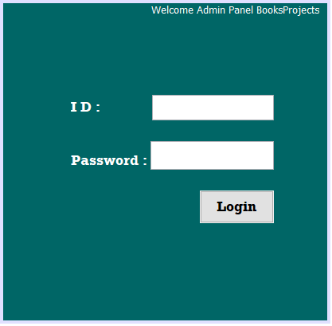
ADMIN PANELI
Admin Paneli :
Kullanıcı Adı ve Şifre ile girildikten
sonra LOGIN butonuna, giriş yapmak için basmak gerekli ve Ardından işlem paneline geçiş yapılır.

Slide 6
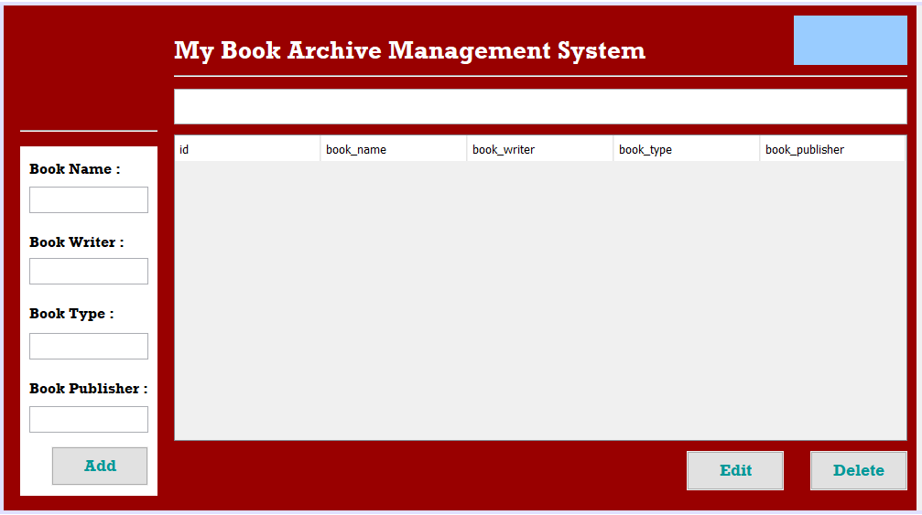
02
ISLEM EKRANI
Program çalıştırıldığında çeşitli işlemlerin yapıldığı kısım.

Slide 7
ISLEM EKRANI
Bu Ekranda, Kitap Ismi, Kitap Yazarı, Kitap Türü, Kitap Yayımcısı gibi bilgiler eklenmekte.
Eklenen bilgiler Tabloda görüntülenmekte,
Alt kısımda bulunan bulunan Düzenle ve Sil
butonları ile yapılan hatalar giderilir.

Slide 8
TEŞEKKÜRLER
“Nesneye Dayalı Programlama Kişisel Kütüphane Projesi”
Tanıtım Sunumu.

